Slide 1
Nhóm 24: Kịch bản phân cảnh
Video: Giới thiệu Bảo tàng
Thiên nhiên Việt Nam

Slide 2

Nhóm 24:
Thành viên:
Đinh Nguyễn Tùng Anh

Slide 3

Mục đích của video
Video: “Giới thiệu bảo tàng Thiên nhiên Việt Nam” được nhóm 24 thực hiện có tổng thời lượng dài 5 phút 20 được tạo thành từ gần cảnh quay khác nhau kèm theo một số bức ảnh được chụp ở bảo tàng tại giai đoạn tiền kì. Video được edit theo dạng travel vlog được lồng tiếng ở giai đoạn hậu kì, góc cam đặt điểm nhìn ở góc nhìn thứ nhất nhằm mục đích tạo góc nhìn chân thật nhất về không gian của Bảo tàng Thiên nhiên Việt Nam.

Slide 4
Danh sách các phân cảnh
1 | Intro mở đầu.
2 | Cầu thang tiến hóa.
3 | Khu vực trưng bày hóa thạch.
4 | Khu vực trưng bày quá trình tiến hóa của con người.

Slide 5
Danh sách các phân cảnh
5 | Khu trưng bày tiêu bản xương động vật và thế giới động vật.
6 | Khu trưng bày các loài thực vật và các loài sinh vật giáp sác, côn trùng.
7 | Khu trưng bày trưng bày các dạng sống và các loài sinh vật biển.
8 | Outro.

Slide 6
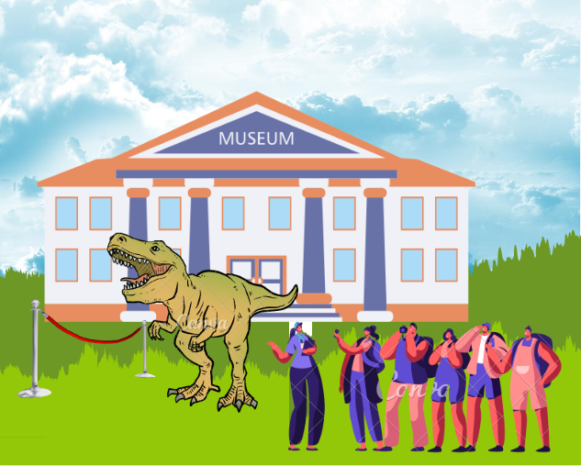
Phân cảnh 1: 45 giây
Mục đích: Intro mở đầu cho video.
Các cảnh: Toàn cảnh bên ngoài của bảo tàng từ cổng đến sảnh và sơ lược bên trong bảo tàng
Shot quay: 2-3 shot
Shot 1: Quang cảnh bên ngoài quay cam góc rộng tập chung vào vật thể và quang cảnh.
Shot 2: Sơ lược bên trong bảo tàng quay cam ngang tầm mắt, góc rộng tập trung vào cách bày trí của bảo tàng.

Slide 7
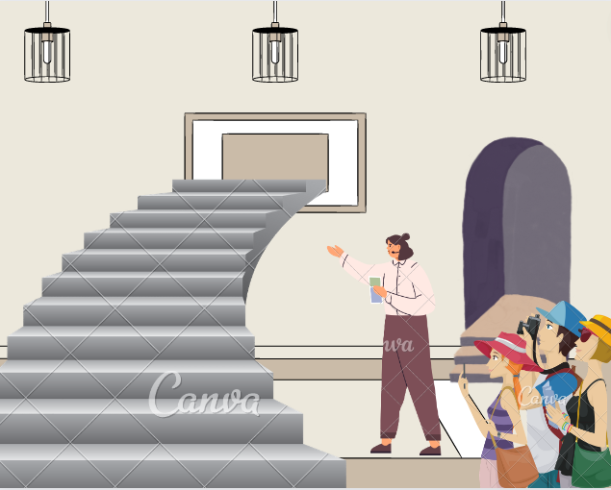
Phân cảnh 2: 22 giây
Mục đích: Giới thiệu về “Cầu thang tiến hóa” bên trong bảo tàng.
Các cảnh: cảnh quay dọc theo cầu thang góc nhìn từ dưới lên phía trên.
Shot quay: 1 shot đi từ chân cầu thang lên tới đỉnh, bắt trọn cả các bức vẽ bên trên bức tường.

Slide 8
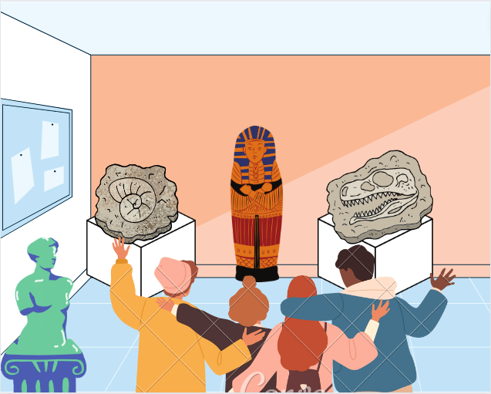
Phân cảnh 3: 30 giây
Mục đích: Giới thiệu về khu vực trưng bày các mẫu hóa thạch.
Các cảnh: Cảnh quay dọc theo khu vực trưng bày hóa thạch bên trái của bảo tàng, góc quay từ trên xuống dưới, cam chạy theo khu trưng bày.
Shot quay: 2 shot
Shot 1: Cảnh quay các mẫu vật shot bám từ đầu đến hết khu vực trưng bày.
Shot 2: Cảnh quay các mô hình động vật tiền sử.

Slide 9
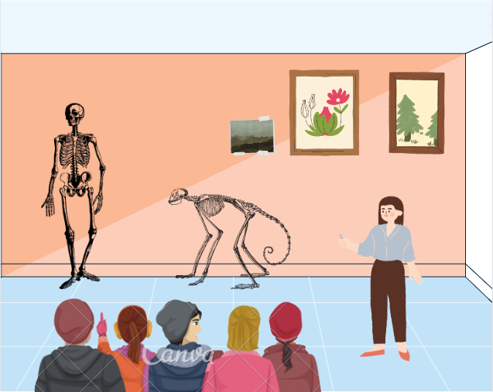

Phân cảnh 4: 28 giây
Mục đích: Giới thiệu khu vực trưng bày quá trình tiến hóa của loài người..
Các cảnh: Toàn cảnh khu vực trưng bày góc nhìn Trung – Cận
Shot quay: 2 shot
Shot 1: Khu vực trưng bày quá trình tiến hóa của loài người tập trung vào các bộ xương.
Shot 2: Khu vực trưng bày tiêu bản Rùa Hồ Gươm quay toàn cảnh tiêu bản chú rùa.

Slide 10
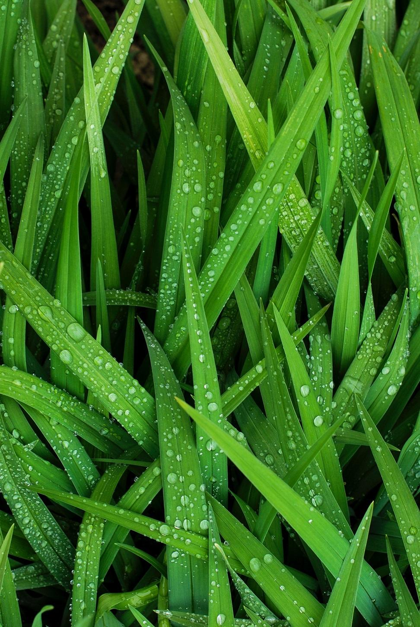
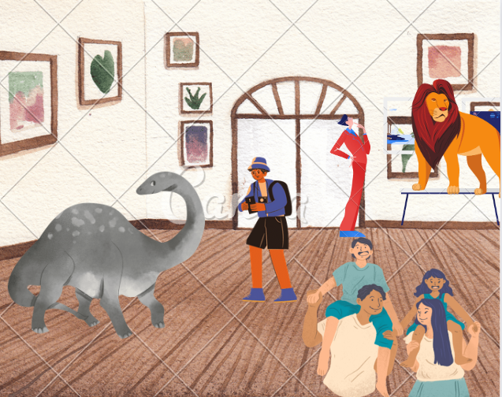
Phân cảnh 5: 35 giây
Mục đích: Giới thiệu khu vực trưng bày tiêu bản xương động vật và thế giới động vật.
Các cảnh: Toàn cảnh khu vực trưng bày tiêu bản, cam tập trung quay góc Rộng – Trung và Gần
Shot quay: 3 shot
1. Shot 1: Khu vực tiêu bản xương, quay tổng quát khu vực và tập trung vào một số mẫu vật.
2. Shot 2, 3: Khu vực trưng bày các loài động vật đặc hữu.

Slide 11
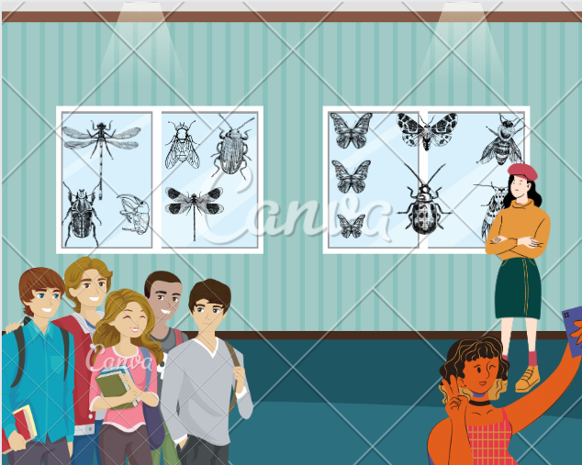
Phân cảnh 6: 37 giây
Các cảnh: Góc quay toàn cảnh
Shot quay: 2 shot
1. Shot 1: Khu vực các loài thực vật quay góc bên trái và bên phải theo khung hình tỉ lệ dọc
2. Shot 2, 3: Khu vực trưng bày các loài côn trùng, sinh vật giáp xác
Mục đích:
Giới thiệu khu vực trưng bày các loài thực vật và các loài sinh vật giáp sác, côn trùng.

Slide 12
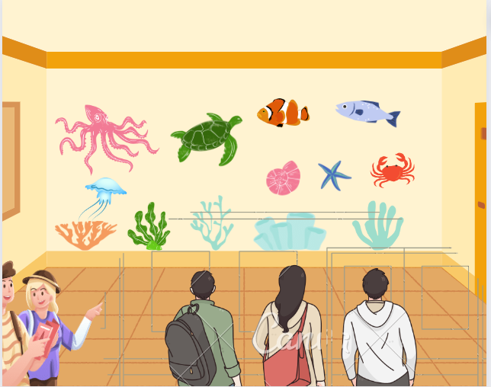
Phân cảnh 7: 30 giây
Mục đích: Giới thiệu khu vực trưng bày tiêu bản các loài động thực vật thủy sinh.
Các cảnh: Toàn cảnh khu vực trưng bày tiêu bản, cam tập trung quay góc Rộng – Trung và Gần.
Shot quay: 2 shot.
1. Shot 1: Quay từ cửa đi dọc theo khu vực trưng bày góc quay từ ngang tầm mắt đến lên cao.
2. Shot 2: Quay từ dưới hướng lên trên khu vực trưng bày các mẫu vật, góc di chuyển cam thẳng đứng.

Slide 13

Phân cảnh 8: 1 phút
Mục đích: Outro tổng kết, kết thúc video.
Các cảnh: Toàn cảnh khu vực bên ngoài của bảo tàng hướng ra phía cổng chính.
Shot quay: 2 shot.
1. Shot 1: Quay từ phía sảnh hướng ra tượng Khủng long bên ngoài sảnh.
2. Shot 2: Quay từ phía sảnh hướng ra cổng chính.

Slide 14
Tổng kết
Số shot quay : 19 shot
Tài nguyên : Video + ảnh + audio
Tổng thời gian : 5 phút 22 giây

Slide 15
THANK YOU
Cảm ơn thầy cô và các bạn đã chú ý lắng nghe !!!

